Slide 1
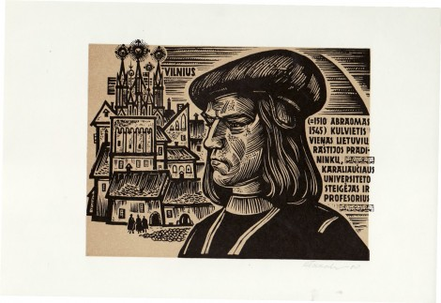
Abraomas Kulvietis
Abraomas Kulvietis

Slide 2
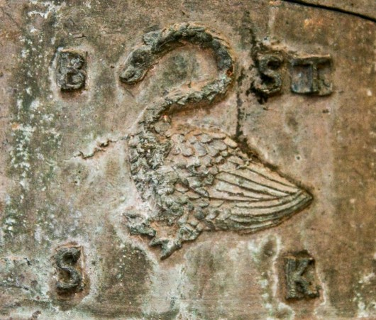
Tikroji gimimo data nežinoma, manoma, kad gimė apie 1510-1512 m. Kulvoje (Jonavos r.);
Kulviečių giminės herbe pavaizduota gulbė;
Būdamas 18 metų įstojo į Krokuvos universitetą, dirbo katalikų kunigu;
Studijavo protestantiškame Leipcigo, Vitenbergo universitetuose, pastarajame klausėsi M. Liuterio bendraminčio F. Melanchtono paskaitų;
Grįžęs į Lietuvą pradėjo skleisti reformatoriškas idėjas;
1539 įkūrė pirmąją aukštąją protestantišką mokyklą Vilniuje. Joje dėstė kartu su S. Rapolioniu, ten mokėsi ir M. Mažvydas.

Slide 3

E. E. Labutytės grafika
A. Kulvietis ir S. Rapolionis

Slide 4
1542 Vilniaus vyskupas išreikalauja iš karaliaus Žygimanto Senojo dekretą prieš A. Kulvietį, todėl jam tenka bėgti į Prūsiją.
Karaliaučiuje paskiriamas kunigaikščio Albrechto patarėju.
Tampa kunigaikščio Albrechto įkurto partikuliaro vicerektoriumi.
Oficialiai apsisprendžia būti evangeliku liuteronu;
1542 m. lotyniškai parašo karalienei Bonai dedikuotą viešą laišką „Confessio fidei“ („Tikėjimo išpažinimas“), kuris vėliau išspausdintas atskiroje knygelėje;
1544 paskiriamas Karaliaučiaus universiteto graikų kalbos katedros profesoriumi, dar tituluojamas šio universiteto įkūrėju;
Naujasis LDK valdovas Žygimantas Augustas toleruoja protestantizmą, todėl A. Kulvietis grįžta į Lietuvą;
Vilniuje dalyvauja disputuose, sako pamokslus;
1545 jau sunkiai sergantis atvežamas į Kulvą; gimtinėje ir miršta.

Slide 5
A.Kulviečio pažiūros, išdėstytos “Tikėjimo išpažinime”:
Visuomenės papročiai yra sugedę, reikia ją modernizuoti;
Bažnyčios mokytojai turi būti labai išsilavinę žmonės;
Bažnyčios tarnai turi gyventi taupiai ir šelpti neturtinguosius;
Reikia steigti mokyklas pasauliečiams;
Lietuvos valdžia neturi persekioti išsilavinusių žmonių, turėtų juos pritraukti;
Katalikų dvasininkų celibatas yra beprasmis.

Slide 6
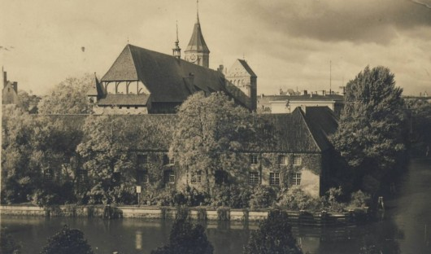
Karaliaučiaus universitetas, kuriame A. Kulvietis dirbo vicerektoriumi

Slide 7

Mažvydo katekizmas, kuriame išspausdinta vienintelė išlikusi A.Kulviečio versta giesmė “Malonus padėkavojimas”

Slide 8
Įžvalgos apie A. Kulvietį:
Žymi Lietuvos renesanso asmenybė, reprezentuojanti savo epochą;
Humanistas, skatinęs švietimo tobulėjimą;
Reformacijos pradininkas ir aktyvus skleidėjas Lietuvoje;
Pirmasis Lietuvos disidentas, priešinęsis tuometinei bažnytinei katalikų valdžiai;
Kūrė rašytinę tautinę lietuvių kultūrą, savo darbais turėjo įtakos M. Mažvydui;
Lietuvos patriotas, garsinęs savo šalies vardą.

Slide 9
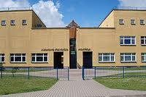
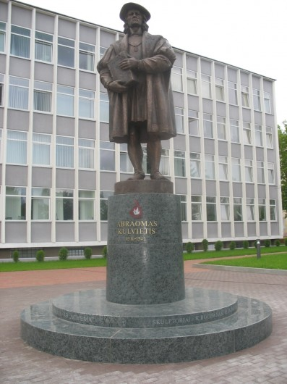
Vilniaus A. Kulviečio vid. m-kla
Paminklas A. Kulviečiui
Jonavoje

